Slide 1

ΟΙ ΣΧΕΣΕΙΣ ΣΤΗΝ ΕΦΗΒΕΙΑ
YΠΟΥΡΓΕΙΟ ΥΓΕΙΑΣ
ΣΕΞΟΥΑΛΙΚΗ ΚΑΙ ΑΝΑΠΑΡΑΓΩΓΙΚΗ ΥΓΕΙΑ

Slide 2
«τώρα που είμαι έφηβος/η σκέφτομαι για…»
τη φιλία
τον έρωτα
τη σεξουαλικότητα
τη σεξουαλική παρενόχληση

Slide 3

Οι συνομήλικοι
Οι έφηβοι θέλουν:
- να ανεξαρτητοποιηθούν από την οικογένεια,
- να διευρύνουν τα ενδιαφέροντά τους,
- να μιλούν με συνομήλικα άτομα,
- να δοκιμάζουν νέες δραστηριότητες,
- να ανήκουν σε μια ομάδα όπου όλοι σκέφτονται και ντύνονται παρόμοια και μοιράζονται τις ίδιες αξίες και δραστηριότητες (π.χ. μουσική, αθλητισμός).
Οι σχέσεις με τους συνομηλίκους είναι πολύ σημαντικές και βοηθούν στην κοινωνική και συναισθηματική ανάπτυξη των εφήβων και τη δημιουργία της δικής τους ταυτότητας.

Slide 4

Η φιλία στην εφηβεία
Η ανάγκη για φιλία ξεκινάει από την ηλικία των δύο ετών
Οι φίλοι είναι πολύ σημαντικά πρόσωπα κατά την εφηβεία.
Για πολλούς εφήβους ο κολλητός και η κολλητή είναι οι επιστήθιοι φίλοι τους που τους εμπιστεύονται τα πάντα.
http://efiveia.gr/oi-filoi-stin-efiveia-giati-einai-toso-simantikoi/

Slide 5

Τι είναι φίλος/η
(Απαντήσεις παιδιών Β’ Γυμνασίου)
Κάποιος/α :
που σ’ αγαπάει
που σε νοιάζεται
που εμπιστεύεσαι
που σε στηρίζει
που σας αρέσουν τα ίδια πράγματα
που του δίνεις/σου δίνει συμβουλές
που σε ακούει
που εκτιμά τη βοήθεια σου
που γελάτε μαζί
που σου λέει την αλήθεια
που πιστεύει σε σένα
που δεν ζηλεύει
που σε κάνει να νιώθεις καλά με τον εαυτό σου
που κρατάει μυστικά
που η παρέα μαζί του σε κάνει καλύτερο άνθρωπο
κλπ
ΦΩΤΟ: http://www.psychotherapeia.net.gr/articles-psyxologoi-marousi-psyxotherapeftes-marousi/efhveia/61-efhvos-kai-filia

Slide 6

Εγώ και ο κολλητός μου
(Απαντά ο Γιάννης - Β’ Γυμνασίου)
1. Τι μου αρέσει περισσότερο σ’ αυτόν
Δεν μου κάνει κριτική
Με στηρίζει όταν έχω προβλήματα
Με καταλαβαίνει
2. Τι με ενοχλεί περισσότερο σ’ αυτόν
Θέλει να νικάει συνέχεια στο ποδόσφαιρο
Καμιά φορά βρίζει
Ασχολείται πολύ ώρα με το κινητό του
3. Θα ήθελα να του ζητήσω:
Να παραμείνει κολλητός μου για πάντα
Να παίζουμε και μπάσκετ και όχι μόνο ποδόσφαιρο
Να μη μιλάει πολύ ώρα στο σχολείο με τα κορίτσια
ΦΩΤΟ: www.diakonima.gr

Slide 7
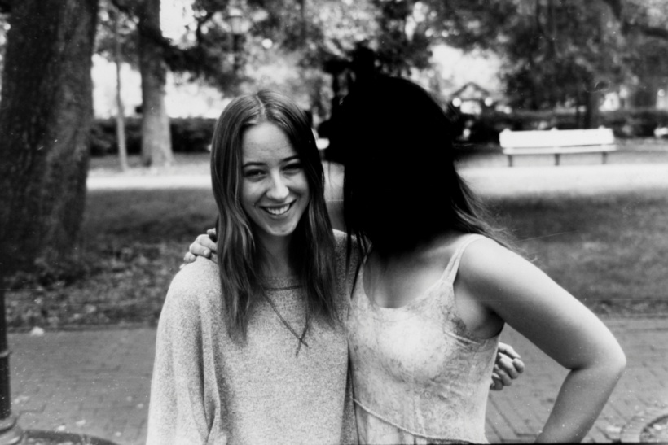
Εγώ και η κολλητή μου
(Απαντά η Βιβή – Β’ Γυμνασίου)
Τι μου αρέσει περισσότερο σ’ αυτήν
Το ότι είναι πάντα δίπλα μου
Λέει πάντα την αλήθεια (τουλάχιστον σε μένα)
Της αρέσει να γυμνάζεται
2. Τι με ενοχλεί περισσότερο σ’ αυτήν
Το ότι τρώει τα νύχια της
Κάνει συνεχώς δίαιτα
Τσακώνεται συχνά
3. Θα ήθελα να της ζητήσω:
Να είναι πιο ευγενική
Να είμαστε κολλητές για πολλά χρόνια
Να ξέρει ότι την αγαπώ πολύ.
ΦΩΤΟ: http://www.pillowfights.gr/en-katakleidi

Slide 8
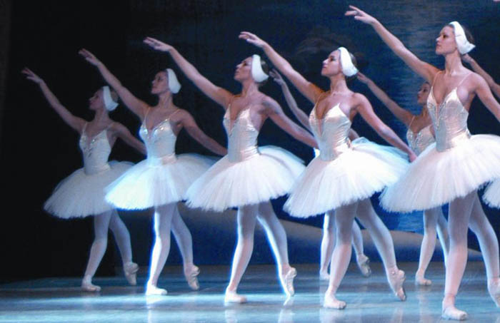

Είναι εύκολο να κάνουμε φίλους;
Δεν είναι το ίδιο εύκολο για όλους να κάνουν φίλους. Επίσης, δεν είναι ευχάριστο να νιώθεις «στην απέξω». Είναι καλό να γνωρίζεις ότι πολλά παιδιά αισθάνονται έτσι.
Όλα τα παιδιά θέλουν να κάνουν νέους φίλους
Η συμμετοχή σε δραστηριότητες μας βοηθάει να βρίσκουμε φίλους.
karyothraptis.gr Aftodioikisi.gr

Slide 9
Είναι εύκολο να κάνουμε φίλους;
Κάποια πρώτα βήματα που βοηθούν να κάνουμε φίλους είναι:
Δεν κρίνουμε τους άλλους βιαστικά. Η εμφάνιση μπορεί να ξεγελάει
Να είσαι ο εαυτός σου και όχι να μιμείσαι άλλους ή να θέλεις να είσαι πάντα ο αρχηγός
Ρώτα τους άλλους για τα ενδιαφέροντά τους όπως η μουσική ή ο αθλητισμός, κλπ.
Αναγνώρισε σε κάποιον ότι κάνει κάτι καλά (π.χ. παίζει καλό μπάσκετ, είναι καλός μαθητής, ζωγραφίζει καλά, έχει ωραία φωνή) και πες του/της το.

Slide 10
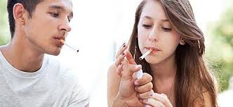
Πίεση από την παρέα
Μερικές φορές οι φίλοι σου μπορεί να σε «πιέζουν» να φέρεσαι με ένα τρόπο που δεν συμφωνείς ή που σε κάνει να νιώθεις άβολα αλλά ίσως τελικά ενδώσεις για να παραμείνεις μέλος της παρέας.
Σκέψου ποιος είναι ο καλύτερος τρόπος να αντισταθείς στην πίεση από την παρέα, χωρίς να χάσεις τους φίλους σου:
Να μιλήσεις σε κάποιον από την οικογένεια σου
Να μιλήσεις σε κάποιον από τους καθηγητές σου
Να μιλήσεις σε κάποιον από τους φίλους σου
Να μιλήσεις με κάποιον ενήλικο
που εμπιστεύεσαι
Άλλη ιδέα;;;
http://www.mama365.gr

Slide 11
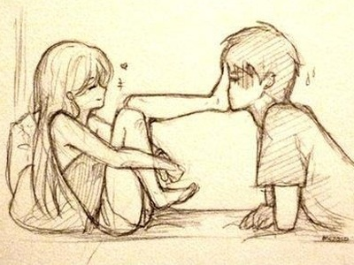
Δικαιώματα και υποχρεώσεις στις σχέσεις
Όλες οι σχέσεις χρειάζονται ισορροπία μεταξύ δικαιωμάτων και υποχρεώσεων.
Η πίεση σε μια σχέση αρχίζει όταν υπάρχουν δικαιώματα για τον ένα και υποχρεώσεις για τον άλλο.
Συνήθως στις υγιείς σχέσεις, οι συγκρούσεις μπορούν να επιλυθούν με συζήτηση, διαπραγμάτευση και συμφωνία ώστε τα δικαιώματα και οι υποχρεώσεις και των δύο να βρίσκονται σε ισορροπία.

Slide 12
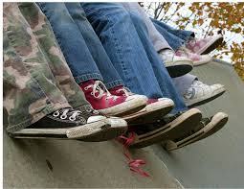
Η φιλία με άτομα του ίδιου φύλου εκφράζεται διαφορετικά στα αγόρια και στα κορίτσια
Στα περισσότερα κορίτσια αρέσει η στενή παρέα και η δεμένη ομάδα. Εάν ένα κορίτσι από την παρέα αρχίσει να βγαίνει ραντεβού με ένα αγόρι αυτό διαταράσσει την ισορροπία της ομάδας. Εάν αυτό συμβεί, μπορεί να νιώθεις απόρριψη αλλά να θυμάσαι ότι η φίλη σου ακόμα σε χρειάζεται.
Στα περισσότερα αγόρια αρέσουν οι παρέες με πολλά αγόρια. Οπότε εάν κάποιος αρχίσει να βγαίνει ραντεβού μ’ ένα κορίτσι αυτό δεν επηρεάζει σημαντικά τη σχέση του με τα υπόλοιπα αγόρια της παρέας.
ΦΩΤΟ: http://www.psychotherapeia.net.gr/articles-psyxologoi-marousi-psyxotherapeftes-marousi/efhveia/61-efhvos-kai-filia

Slide 13
Ο έρωτας στην εφηβεία
Μεταξύ των άλλων, οι έφηβοι αναρωτιούνται: είμαι αρκετά μεγάλος/η να κάνω σχέση;
Δεν υπάρχει εύκολη απάντηση σ’ αυτό. Ο καθένας είναι διαφορετικός.
Πάντως η ερωτική σχέση και η αντιμετώπιση των συναισθημάτων είναι ευκολότερη όταν είμαστε μεγαλύτεροι και πιο ώριμοι.

Slide 14
Ο έρωτας στην εφηβεία
Είναι σημαντικό να επιλέγουμε προσεκτικά τα άτομα με τα οποία θα δημιουργήσουμε μια σχέση που θα μας ικανοποιεί και θα νιώθουμε καλά μέσα σε αυτήν.
Στις ρομαντικές σχέσεις, όπως και σε όλες τις σχέσεις, τα άτομα είναι ισότιμα γιατί έχουν την ίδια ανάγκη για αγάπη, τρυφερότητα και κατανόηση.

Slide 15

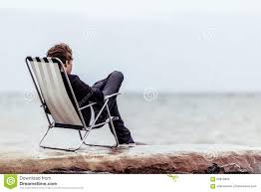
Ο έρωτας στην εφηβεία
Η δημιουργία μιας ασφαλούς και υγιούς αισθηματικής σχέσης με κάποιο πρόσωπο χρειάζεται χρόνο.
Εάν σου αρέσει κάποιο κορίτσι / αγόρι, κράτα τη σχέση σας στο επίπεδο της φιλίας όσο το δυνατόν μεγαλύτερο χρονικό διάστημα. Ο καλύτερος τρόπος να κερδίσουμε την αγάπη κάποιου είναι να είμαστε φίλοι του.
Έτσι μειώνεται η πιθανότητα και οι δύο να νιώθετε ευάλωτοι, μπερδεμένοι ή ότι πιέζεστε.
https://gr.dreamstime.com/

Slide 16

Εφηβικός έρωτας
Τα συναισθήματα στην εφηβεία χαρακτηρίζονται από ιδιαίτερη ένταση
Οι έφηβοι έχουν την πεποίθηση ότι η πρώτη φορά που ερωτεύονται θα είναι και η τελευταία
Δεν μπορούν να φανταστούν ότι θα αγαπήσουν άλλο άτομο
Αν δεχτούν απόρριψη μπορεί να αισθανθούν απελπισία
ΦΩΤΟ: www.infokids.gr

Slide 17
Η υγιής ρομαντική σχέση
Σε κάνει να αισθάνεσαι επιθυμητός/ή και απαραίτητος/η. Αυτό δεν σημαίνει ότι θα σταματήσεις να βλέπεις τους φίλους σου ή να κάνεις πράγματα που είναι σημαντικά για σένα.
Σε κάνει να απολαμβάνεις το χρόνο που είσαι μαζί με τον άλλο. Η ασφάλεια της σχέσης σας θα πρέπει να ενισχύει την αυτοεκτίμησή σου.

Slide 18
Τα δικαιώματα στις υγιείς σχέσεις
Κάθε μέλος της σχέσης έχει το δικαίωμα:
Κάθε μέλος της σχέσης έχει το δικαίωμα:
Στη γνώμη του
Στην τρυφερότητα
Στην εμπιστοσύνη
Στην ασφάλεια
Στην υποστήριξη
Στην παρέα
Στη φροντίδα
Στο χρόνο με τους φίλους του
Στο χρόνο με την οικογένειά του
Στο σεβασμό
Στην υπομονή
Να τον ακούν προσεκτικά
Να μένει μόνος/η του/της όταν θέλει
Να κάνει λάθη
Να διασκεδάζει
Να δείχνει τα αισθήματά του
Να ζητάει βοήθεια
Να λέει «όχι»

Slide 19

Επίσης … στις υγιείς σχέσεις υπάρχουν
Αμοιβαίος σεβασμός. Καταλαβαίνει ο άλλος πόσο σπουδαίο άτομο είσαι και γιατί; Κάθε άτομο οφείλει να εκτιμά τον άλλο και να σέβεται τα όριά του.
Εμπιστοσύνη. Η ζήλεια είναι φυσιολογικό συναίσθημα και μερικές φορές είναι καλή. Αλλά το πώς αντιδρά ένα άτομο όταν νιώθει ζήλεια είναι κάτι διαφορετικό.
Ειλικρίνεια. Εάν για κάποιο λόγο, πεις ότι ήσουν σινεμά με ένα φίλο/η σου και δεν είναι αλήθεια, το άλλο άτομο θα δυσκολευτεί πολύ να σε πιστέψει την επόμενη φορά.
Υποστήριξη: Σε μια υγιή σχέση, το σημαντικό για σένα πρόσωπο θα είναι εκεί, πρόθυμο να σε ακούσει όταν έχεις κάποιο πρόβλημα ή να μοιραστεί μαζί σου της χαρά μιας επιτυχίας σου.
ΦΩΤΟ: www.ert.gr

Slide 20

Επίσης … στις υγιείς σχέσεις υπάρχουν … συνέχεια
Ισότητα: π.χ., βγαίνετε έξω με τους φίλους του/της συντρόφου σου το ίδιο συχνά όσο και με τους δικούς σου; Εάν όχι, νομίζεις ότι υπάρχει ισορροπία στη σχέση σας;
Ξεχωριστές ταυτότητες: Ο καθένας είναι διαφορετικός. Κανείς δεν θα πρέπει να υποκρίνεται ότι κάτι του αρέσει όταν δεν του αρέσει ή να σταματήσει να βλέπει τους φίλους του ή κάποια αγαπημένη του δραστηριότητα.
Καλή επικοινωνία: Μπορείτε να μιλάτε ο ένας στον άλλο και να μοιράζεστε τα συναισθήματα που είναι σημαντικά για σας; Μήπως δεν το κάνετε επειδή φοβάστε ότι ο άλλος δεν θέλει να τα ακούσει;
ΦΩΤΟwww.care.gr

Slide 21

Εφηβεία και σεξουαλικότητα
Η εφηβεία αποτελεί μεταβατική περίοδο κατά την οποία το σώμα μεταμορφώνεται και παράλληλα αρχίζει να αναπτύσσεται με έντονους ρυθμούς η σεξουαλικότητα.

Slide 22
Τι είναι η σεξουαλικότητα
Καθώς το άτομο μεγαλώνει και τα όργανα αναπαραγωγής αναπτύσσονται, αρχίζει να νιώθει τα πρώτα ερωτικά σκιρτήματα.
Το καταλαβαίνει γιατί ξαφνικά αρχίζει να νιώθει έλξη για κάποιο άλλο άτομο και θέλει να το αγγίζει, να το χαϊδεύει και να το κρατάει μ’ ένα διαφορετικό τρόπο απ’ ότι τους φίλους του.
Η ερωτική επιθυμία δεν εμφανίζεται στην ίδια ηλικία στα αγόρια και στα κορίτσια.
Συχνά κάποιος από τους δύο βιάζεται περισσότερο να κάνει σχέση.

Slide 23
Τι είναι η σεξουαλικότητα … συνέχεια
Η σεξουαλικότητα συνδέεται στενά με την αγάπη. Παράλληλα με τη σεξουαλικότητα αναπτύσσεται και η «αισθηματικότητα» δηλαδή η ανάγκη μας για αγάπη, τρυφερότητα, κατανόηση, συντροφικότητα.
Δεν υπάρχει κάποια συγκεκριμένη ηλικία να ερωτευτεί κάποιος. Μπορεί να ερωτευτεί οποτεδήποτε.
Ωστόσο, ο έρωτας δεν αποτελεί παρά μονάχα ένα κομμάτι της ζωής μας.

Slide 24
Τι είναι η σεξουαλικότητα … συνέχεια
Μπορεί κάποια άτομα να σε αντιμετωπίζουν παράξενα εάν δεν έχεις σχέση. Αλλά γιατί να βιαστείς;
Μερικές φορές λόγω των πρωτόγνωρων έντονων συναισθημάτων, της πίεσης από την παρέα ή από τα μεγαλύτερα παιδιά, των επιρροών από τις ταινίες, το διαδίκτυο, τα τραγούδια, κλπ, μπορεί κάποιος/α έφηβος/η να ξεκινήσει μια σχέση χωρίς να νιώθει έτοιμος/η.
Επιπλέον, οι έφηβοι ίσως δυσκολεύονται να σκεφτούν πλήρως τις συνέπειες των πράξεων τους.

Slide 25
Ποια είναι η ιδανική ηλικία για την έναρξη σεξουαλικών επαφών;
Δεν υπάρχει ιδανική ηλικία που να αφορά όλους. Εξαρτάται από το άτομο και από τις επιρροές που έχει δεχτεί. Όσο μεγαλώνει κανείς τόσο πιο πολύ αναπτύσσεται σωματικά, συναισθηματικά και ψυχικά για να προετοιμαστεί καλύτερα για την έναρξη της σεξουαλικής δραστηριότητας.
Η μεγαλύτερη ηλικία, η ύπαρξη συναισθημάτων πέραν της ερωτικής έλξης, η ωριμότητα, η διάρκεια της σχέσης και το ταίριασμα των χαρακτήρων παίζουν σημαντικό ρόλο στην έναρξη της σεξουαλικής ζωής.
Οι περισσότεροι εκτιμούν ότι οι ηλικίες προς το τέλος της εφηβείας (18-21 ετών) είναι οι πιο κατάλληλες. Ωστόσο κάποιοι έφηβοι αποφασίζουν να ξεκινήσουν πιο αργά.

Slide 26
Αν κάτι δεν μου αρέσει-Σεξουαλική παρενόχληση
Κάποιοι έφηβοι «πιέζονται» να κάνουν κάτι που δεν τους αρέσει (π.χ., χάδια, φιλιά, αγκαλιάσματα, άγγιγμα στα γεννητικά όργανα).
Τι νομίζετε ότι μπορεί να κάνει ένας/μια έφηβος/η εάν βρεθεί σε παρόμοια κατάσταση;
Απαντήσεις εφήβων:
Θα του/της ζητούσα αποφασιστικά να σταματήσει
Δεν θα του/της έλεγα τίποτα γιατί θα φοβόμουν και θα περίμενα να σταματήσει μόνος/η του/της
Θα προσπαθούσα να φύγω όσο το δυνατόν πιο γρήγορα
Δεν θα αντιδρούσα καθόλου γιατί θα ντρεπόμουν
Άλλες ιδέες ;;;
Ποιες ιδέες ψηφίζετε ως καλύτερες (σηκώστε χέρια για τα: 1, 2, 3, κλπ).
Notes:
Οι απαντήσεις 2 και 4 δεν βοηθούν τα παιδιά να αποφύγουν την παρενόχληση (που μπορεί να εξελιχθεί σε κακοποίηση).

Slide 27
Αν κάτι δεν μου αρέσει-Σεξουαλική παρενόχληση
Εάν συνέβαινε ένα τέτοιο γεγονός:
Απαντήσεις εφήβων:
Δεν θα το συζητούσα με κανέναν. Τι θα σκεφτόντουσαν οι άλλοι για μένα;
Θα το συζητούσα με τον/την κολλητό/ή μου γιατί θα ήθελα τη γνώμη του/της.
Θα το συζητούσα με κάποιο άτομο από την οικογένεια μου
Θα το συζητούσα με κάποιο ενήλικο άτομο που εμπιστεύομαι
Θα το συζητούσα με κάποιον/α καθηγητή /τρια μου.
Θα το συζητούσα μόνο με το άτομο που με ενόχλησε γιατί αυτό θα αφορούσε μόνο εμάς τους δύο.
Άλλες ιδέες ;;;
Ποιες ιδέες ψηφίζετε ως καλύτερες (σηκώστε χέρια για τα: 1, 2, 3, κλπ).
Notes:
Οι απαντήσεις 1 και 4 δεν βοηθάνε τα παιδιά να το συζητήσουν με άλλους ανθρώπους, να απενοχοποιηθούν και να αντιμετωπίσουν αντίστοιχη κατάσταση.

Slide 28
Πού να απευθυνθώ;;;;
Οι έφηβοι μπορούν να τηλεφωνούν και να μιλούν με ειδικούς για τα θέματα που τους απασχολούν, τους προβληματίζουν, τους αγχώνουν ή τους στενοχωρούν:
Στη γραμμή 197 «Εθνικό Κέντρο Κοινωνικής Αλληλεγγύης» Η κλήση είναι εντελώς ΔΩΡΕΑΝ (από σταθερό ή κινητό τηλέφωνο) και όλο το 24ωρο.
στη γραμμή 1056 (που ανήκει στο Φορέα «Χαμόγελο του παιδιού». Η κλήση είναι εντελώς ΔΩΡΕΑΝ (από σταθερό ή κινητό τηλέφωνο).
Στη γραμμή 11525 «Μαζί για το Παιδί» με χρέωση μιας αστικής μονάδας.

Slide 29

Ευχαριστούμε

